Slide 1
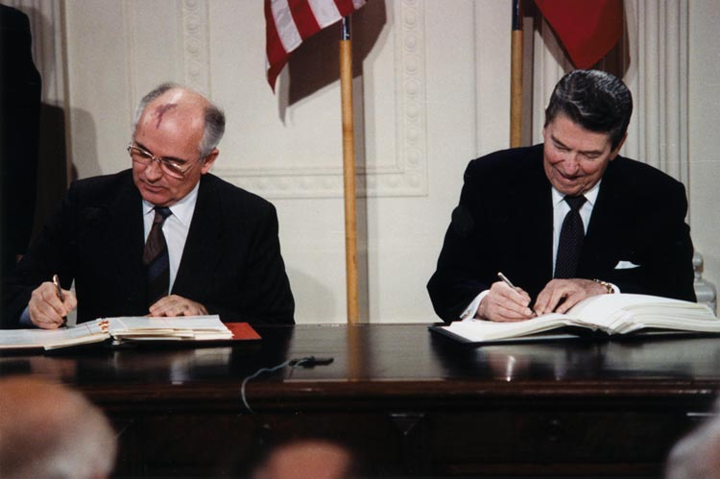
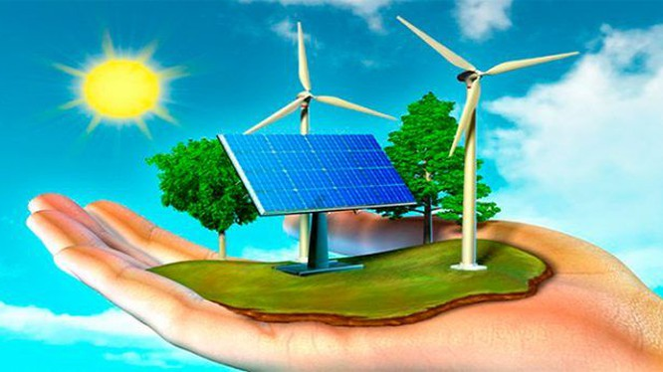
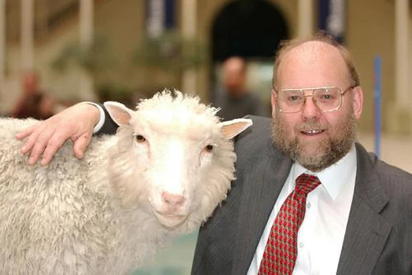

PHÒNG GIÁO DỤC VÀ ĐÀO TẠO QUẬN GÒ VẤP
VIDEO BÀI GIẢNG LỊCH SỬ 9
CHỦ ĐỀ 4: QUAN HỆ QUỐC TẾ TỪ NĂM 1945 ĐẾN NAY VÀ CUỘC CÁCH MẠNG KHOA HỌC KĨ THUẬT TỪ NĂM 1945 ĐẾN NAY

Slide 2

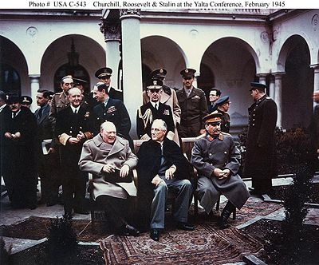
CHỦ ĐỀ 4: QUAN HỆ QUỐC TẾ TỪ NĂM 1945 ĐẾN NAY VÀ CUỘC CÁCH MẠNG KHOA HỌC KĨ THUẬT TỪ NĂM 1945 ĐẾN NAY
I
Sự hình thành trật tự thế giới mới
- Học sinh tự học trong SGK/44, 45
Nguyên thủ các nước tham dự Hội nghị I-an-ta

Slide 3
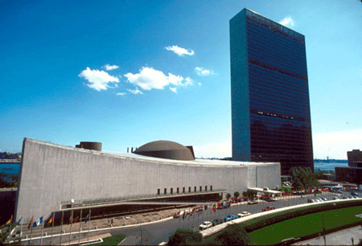

CHỦ ĐỀ 4: QUAN HỆ QUỐC TẾ TỪ NĂM 1945 ĐẾN NAY VÀ CUỘC CÁCH MẠNG KHOA HỌC KĨ THUẬT TỪ NĂM 1945 ĐẾN NAY
I
Sự hình thành trật tự thế giới mới
II
Sự thành lập Liên hợp quốc
- Học sinh tự học trong SGK/45, 46
Cờ Liên hợp quốc
Tòa nhà trụ sở Liên hợp quốc

Slide 4

CHỦ ĐỀ 4: QUAN HỆ QUỐC TẾ TỪ NĂM 1945 ĐẾN NAY VÀ CUỘC CÁCH MẠNG KHOA HỌC KĨ THUẬT TỪ NĂM 1945 ĐẾN NAY
III
Chiến tranh lạnh
Em hiểu thế nào là “Chiến tranh lạnh”?

Slide 5
CHỦ ĐỀ 4: QUAN HỆ QUỐC TẾ TỪ NĂM 1945 ĐẾN NAY VÀ CUỘC CÁCH MẠNG KHOA HỌC KĨ THUẬT TỪ NĂM 1945 ĐẾN NAY
III
Chiến tranh lạnh
Sau CTTG 2, từ mối quan hệ đồng minh trong chiến tranh, Mĩ và Liên Xô đã chuyển sang đối đầu gay gắt.
➔ “Chiến tranh lạnh” bùng nổ

Slide 6
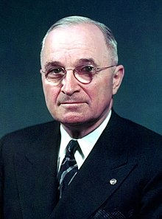
CHỦ ĐỀ 4: QUAN HỆ QUỐC TẾ TỪ NĂM 1945 ĐẾN NAY VÀ CUỘC CÁCH MẠNG KHOA HỌC KĨ THUẬT TỪ NĂM 1945 ĐẾN NAY
III
Chiến tranh lạnh
Ngày 16/04/1947, Tổng thống Mĩ Henry Truman đã nhắc đến “Chiến tranh lạnh” trong bài phát biểu trước Hạ viện bang Nam Carolina: “Đừng để chúng ta bị đánh lừa: chúng ta hiện đang ở giữa một cuộc Chiến tranh lạnh”.
Harry S. Truman

Slide 7
CHỦ ĐỀ 4: QUAN HỆ QUỐC TẾ TỪ NĂM 1945 ĐẾN NAY VÀ CUỘC CÁCH MẠNG KHOA HỌC KĨ THUẬT TỪ NĂM 1945 ĐẾN NAY
III
Chiến tranh lạnh
- Chiến tranh lạnh là chính sách thù địch về mọi mặt của Mĩ và các nước đế quốc trong quan hệ với Liên Xô và các nước xã hội chủ nghĩa.
- Biểu hiện:

Slide 8
BÀI 9:
ẤN ĐỘ THẾ KỈ XVIII - ĐẦU THẾ KỈ XX
CHỦ ĐỀ 4: QUAN HỆ QUỐC TẾ TỪ NĂM 1945 ĐẾN NAY VÀ CUỘC CÁCH MẠNG KHOA HỌC KĨ THUẬT TỪ NĂM 1945 ĐẾN NAY
III
Chiến tranh lạnh
- Chạy đua vũ trang, tăng cường ngân sách quân sự.
Biểu hiện của Chiến tranh lạnh

Slide 9
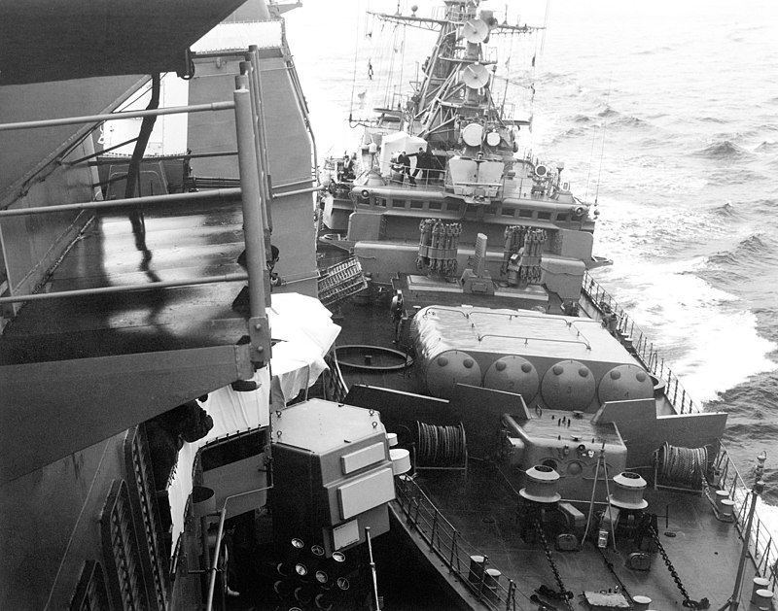
CHỦ ĐỀ 4: QUAN HỆ QUỐC TẾ TỪ NĂM 1945 ĐẾN NAY VÀ CUỘC CÁCH MẠNG KHOA HỌC KĨ THUẬT TỪ NĂM 1945 ĐẾN NAY
III
Chiến tranh lạnh
Tàu khu trục
Liên Xô Bezzavetny
va vào tàu Mĩ
USS Yorktown,
năm 1988

Slide 10
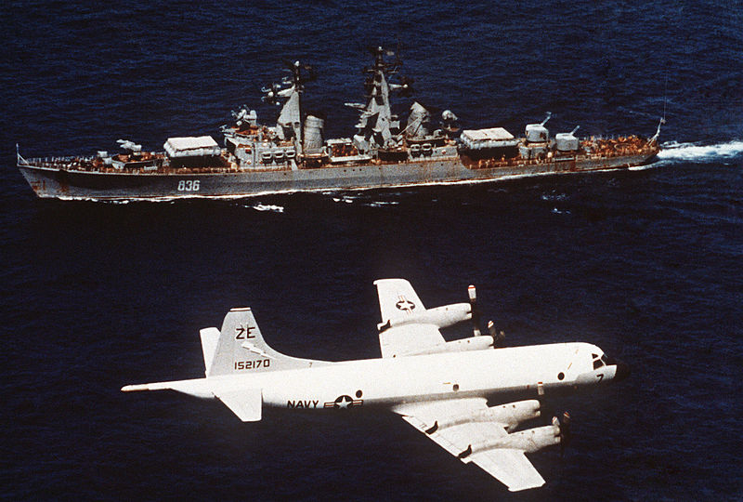
CHỦ ĐỀ 4: QUAN HỆ QUỐC TẾ TỪ NĂM 1945 ĐẾN NAY VÀ CUỘC CÁCH MẠNG KHOA HỌC KĨ THUẬT TỪ NĂM 1945 ĐẾN NAY
III
Chiến tranh lạnh
Máy bay trinh sát P-3A của Mỹ bay trên chiến hạm Varyag của Liên Xô năm 1987.

Slide 11
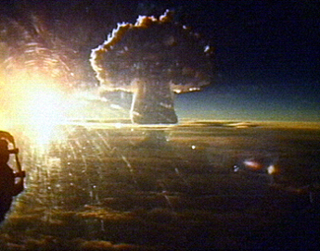
CHỦ ĐỀ 4: QUAN HỆ QUỐC TẾ TỪ NĂM 1945 ĐẾN NAY VÀ CUỘC CÁCH MẠNG KHOA HỌC KĨ THUẬT TỪ NĂM 1945 ĐẾN NAY
III
Chiến tranh lạnh
Đám mây hình nấm của Tsar Bomba nhìn từ xa 161 km (100 dặm) năm 1961. Đây là loại vũ khí hạt nhân mạnh nhất từng được chế tạo ra và cũng là chất nổ mạnh nhất từng được kích nổ bởi con người.

Slide 12
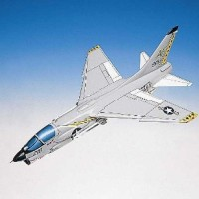
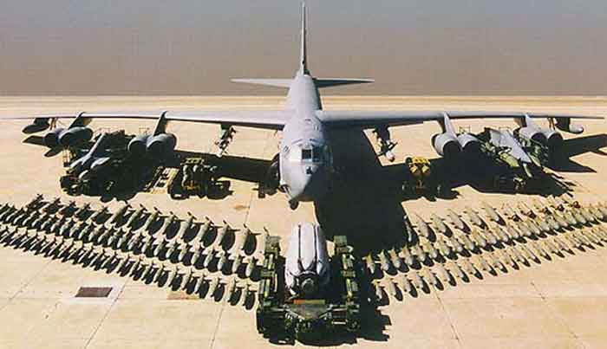
CHỦ ĐỀ 4: QUAN HỆ QUỐC TẾ TỪ NĂM 1945 ĐẾN NAY VÀ CUỘC CÁCH MẠNG KHOA HỌC KĨ THUẬT TỪ NĂM 1945 ĐẾN NAY
III
Chiến tranh lạnh
Máy bay B52 mang đầu đạn hạt nhân

Slide 13
BÀI 9:
ẤN ĐỘ THẾ KỈ XVIII - ĐẦU THẾ KỈ XX
CHỦ ĐỀ 4: QUAN HỆ QUỐC TẾ TỪ NĂM 1945 ĐẾN NAY VÀ CUỘC CÁCH MẠNG KHOA HỌC KĨ THUẬT TỪ NĂM 1945 ĐẾN NAY
III
Chiến tranh lạnh
- Chạy đua vũ trang, tăng cường ngân sách quân sự.
- Thành lập các khối quân sự, căn cứ quân sự bao quanh Liên Xô và các nước XHCN.
Biểu hiện của Chiến tranh lạnh

Slide 14
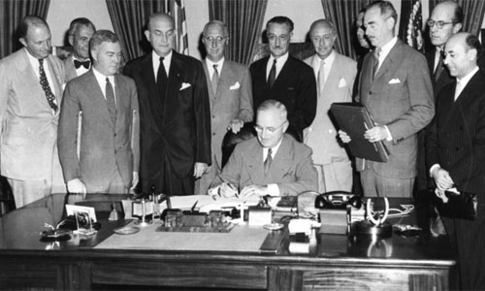
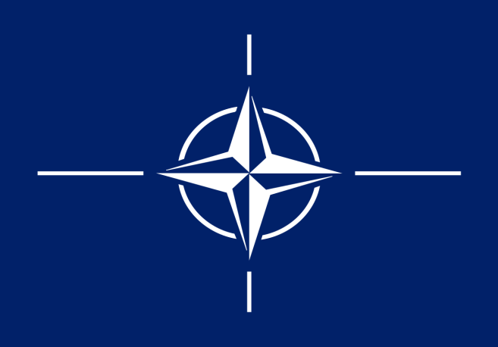
CHỦ ĐỀ 4: QUAN HỆ QUỐC TẾ TỪ NĂM 1945 ĐẾN NAY VÀ CUỘC CÁCH MẠNG KHOA HỌC KĨ THUẬT TỪ NĂM 1945 ĐẾN NAY
III
Chiến tranh lạnh
Cờ khối liên minh quân sự NATO.
Tháng 8/1949, Tổng thống Truman ký Hiệp ước Bắc Đại Tây Dương, đánh dấu sự ra đời của khối liên minh quân sự NATO.

Slide 15
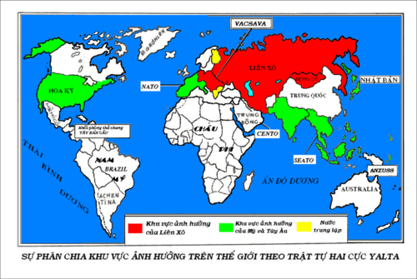
CHỦ ĐỀ 4: QUAN HỆ QUỐC TẾ TỪ NĂM 1945 ĐẾN NAY VÀ CUỘC CÁCH MẠNG KHOA HỌC KĨ THUẬT TỪ NĂM 1945 ĐẾN NAY
III
Chiến tranh lạnh
VACSAVA
NATO
KHỐI PHÒNG THỦ
TÂY BÁN CẦU
CENTO
SEATO
ANZUSS
Các khối quân sự trên thế giới trong thời kì Chiến tranh lạnh

Slide 16
BÀI 9:
ẤN ĐỘ THẾ KỈ XVIII - ĐẦU THẾ KỈ XX
CHỦ ĐỀ 4: QUAN HỆ QUỐC TẾ TỪ NĂM 1945 ĐẾN NAY VÀ CUỘC CÁCH MẠNG KHOA HỌC KĨ THUẬT TỪ NĂM 1945 ĐẾN NAY
III
Chiến tranh lạnh
- Chạy đua vũ trang, tăng cường ngân sách quân sự.
- Thành lập các khối quân sự, căn cứ quân sự bao quanh Liên Xô và các nước XHCN.
Biểu hiện của Chiến tranh lạnh
.
- Đàn áp các cuộc đấu tranh giải phóng dân tộc.

Slide 17
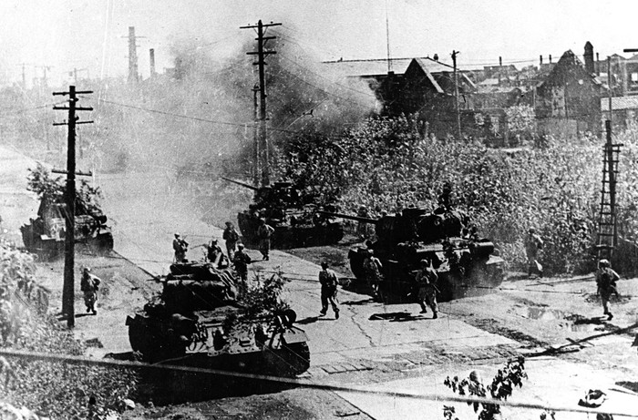
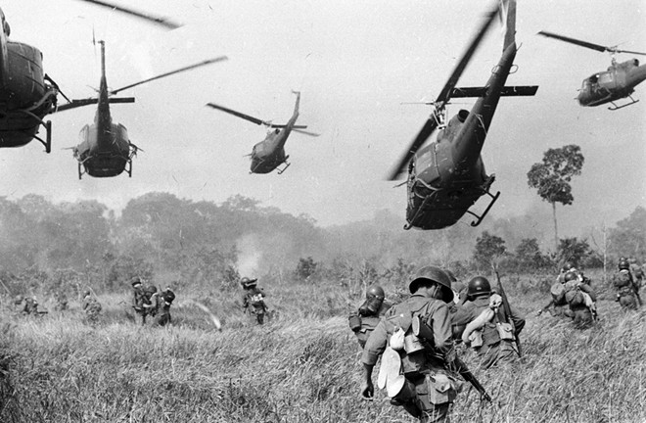
CHỦ ĐỀ 4: QUAN HỆ QUỐC TẾ TỪ NĂM 1945 ĐẾN NAY VÀ CUỘC CÁCH MẠNG KHOA HỌC KĨ THUẬT TỪ NĂM 1945 ĐẾN NAY
III
Chiến tranh lạnh
Chiến tranh Triều Tiên 1950-1953
Chiến tranh Việt Nam 1954-1975

Slide 18
CHỦ ĐỀ 4: QUAN HỆ QUỐC TẾ TỪ NĂM 1945 ĐẾN NAY VÀ CUỘC CÁCH MẠNG KHOA HỌC KĨ THUẬT TỪ NĂM 1945 ĐẾN NAY
III
Chiến tranh lạnh
“Chiến tranh lạnh” đã để lại hậu quả như thế nào?
Hậu quả:
+ Làm tình hình thế giới căng thẳng dẫn đến nguy cơ chiến tranh thế giới mới.
+ Chi nhiều tiền xây dựng căn cứ quân sự, chế tạo vũ khí hủy diệt…

Slide 19
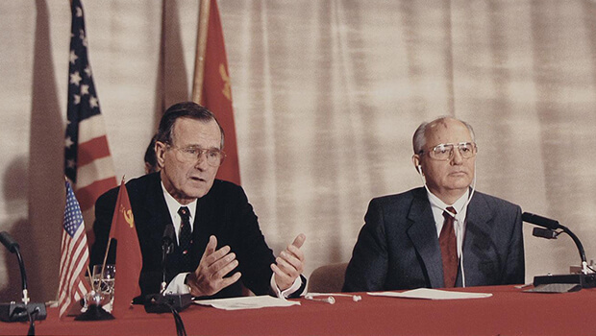
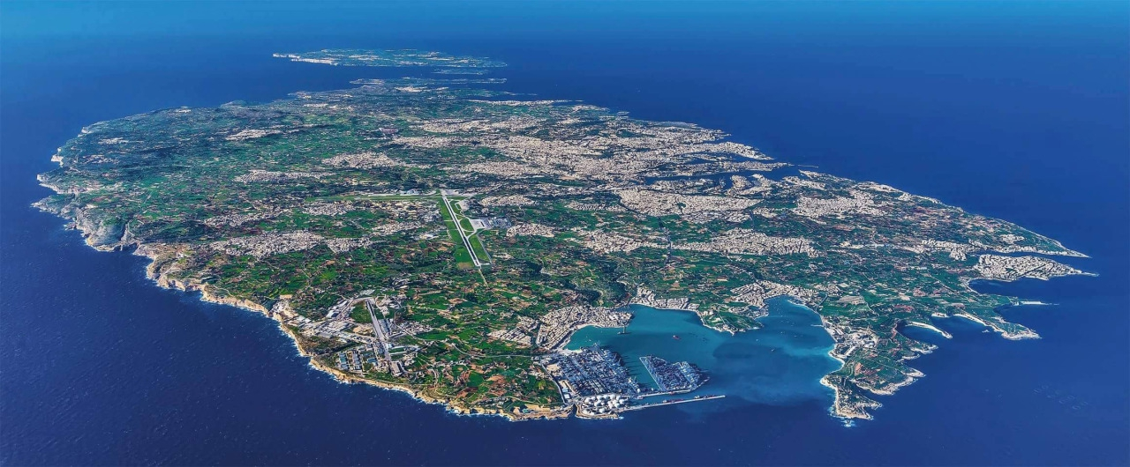
CHỦ ĐỀ 4: QUAN HỆ QUỐC TẾ TỪ NĂM 1945 ĐẾN NAY VÀ CUỘC CÁCH MẠNG KHOA HỌC KĨ THUẬT TỪ NĂM 1945 ĐẾN NAY
IV
Thế giới sau Chiến tranh lạnh
03/12/1989, Tổng thống Mĩ Bu-sơ (cha) và Tổng Bí thư Đảng Cộng sản Liên Xô Goóc-ba-chốp tuyên bố chấm dứt Chiến tranh lạnh.
Tổng thống Mĩ Bu-sơ và Tổng Bí thư Đảng Cộng sản Liên Xô Goóc-ba-chốp.
Đảo Man-ta, nơi diễn ra kết thúc Chiến tranh lạnh

Slide 20
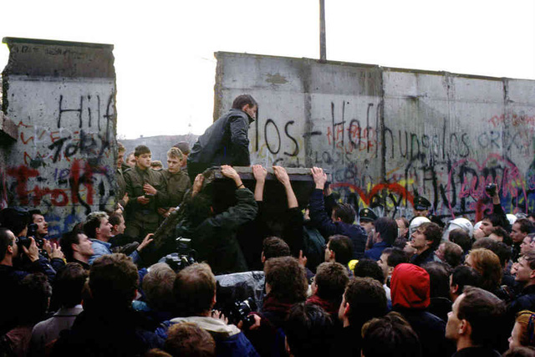
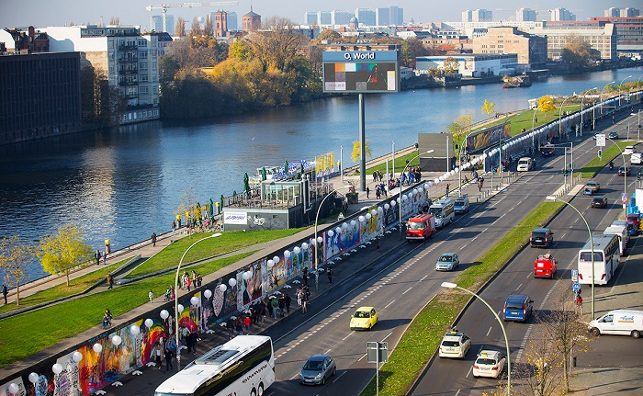
CHỦ ĐỀ 4: QUAN HỆ QUỐC TẾ TỪ NĂM 1945 ĐẾN NAY VÀ CUỘC CÁCH MẠNG KHOA HỌC KĨ THUẬT TỪ NĂM 1945 ĐẾN NAY
III
Chiến tranh lạnh
Bức tường Berlin là một biểu tượng của Chiến tranh lạnh sụp đổ vào năm 1989 đánh dấu cho giai đoạn cuối của Chiến tranh lạnh.

Slide 21
CHỦ ĐỀ 4: QUAN HỆ QUỐC TẾ TỪ NĂM 1945 ĐẾN NAY VÀ CUỘC CÁCH MẠNG KHOA HỌC KĨ THUẬT TỪ NĂM 1945 ĐẾN NAY
IV
Thế giới sau Chiến tranh lạnh
Các xu thế phát triển của thế giới sau Chiến tranh lạnh là gì?

Slide 22
CHỦ ĐỀ 4: QUAN HỆ QUỐC TẾ TỪ NĂM 1945 ĐẾN NAY VÀ CUỘC CÁCH MẠNG KHOA HỌC KĨ THUẬT TỪ NĂM 1945 ĐẾN NAY
IV
Thế giới sau Chiến tranh lạnh
- Hòa hoãn và hòa dịu trong quan hệ quốc tế.
- Xác lập trật tự thế giới đa cực, nhiều trung tâm.
Các xu thế phát triển của thế giới ngày nay
- Các nước điều chỉnh chiến lược phát triển lấy kinh tế làm trọng điểm.
.
- Một số khu vực còn xảy ra xung độtquân sự hoặc nội chiến.
→ Xu thế chung nhất hiện nay là hòa bình, ổn định và hợp tác phát triển.

Slide 23

Thời cơ và thách thức cho các nước hiện nay khi bước vào thế kỉ XXI là gì?

Slide 24
Thời cơ và thách thức cho các nước hiện nay khi bước vào thế kỉ XXI:
Thời cơ:
Có điều kiện hội nhập về kinh tế, rút ngắn khoảng cách với các nước đang phát triển.
Tiếp thu những thành tựu khoa học – kĩ thuật từ các nước…
Thách thức:
Cạnh tranh khốc liệt về kinh tế.
Hòa nhập dễ bị “hòa tan”…

Slide 25
DẶN DÒ
Học bài 11
+ Nguyên nhân, diễn biến, hậu quả Chiến tranh lạnh?
+ Trình bày các xu thế phát triển chiến tranh lạnh.
- Chuẩn bị bài 12:
Những thành tựu chủ yếu và ý nghĩa lịch sử
của cách mạng khoa học kĩ thuật
+ Những thành tựu chủ yếu của cách mạng khoa học – kĩ thuật.
+ Sưu tầm tranh ảnh về những thành tựu của cách mạng khoa học – kĩ thuật.

